Slide 1
sender
服务器
recver
流
流量识别
ECN/PCF/ECMP
信息收集模块
发送速率控制模块
Datacenter
Network
网络计算模块

Slide 2
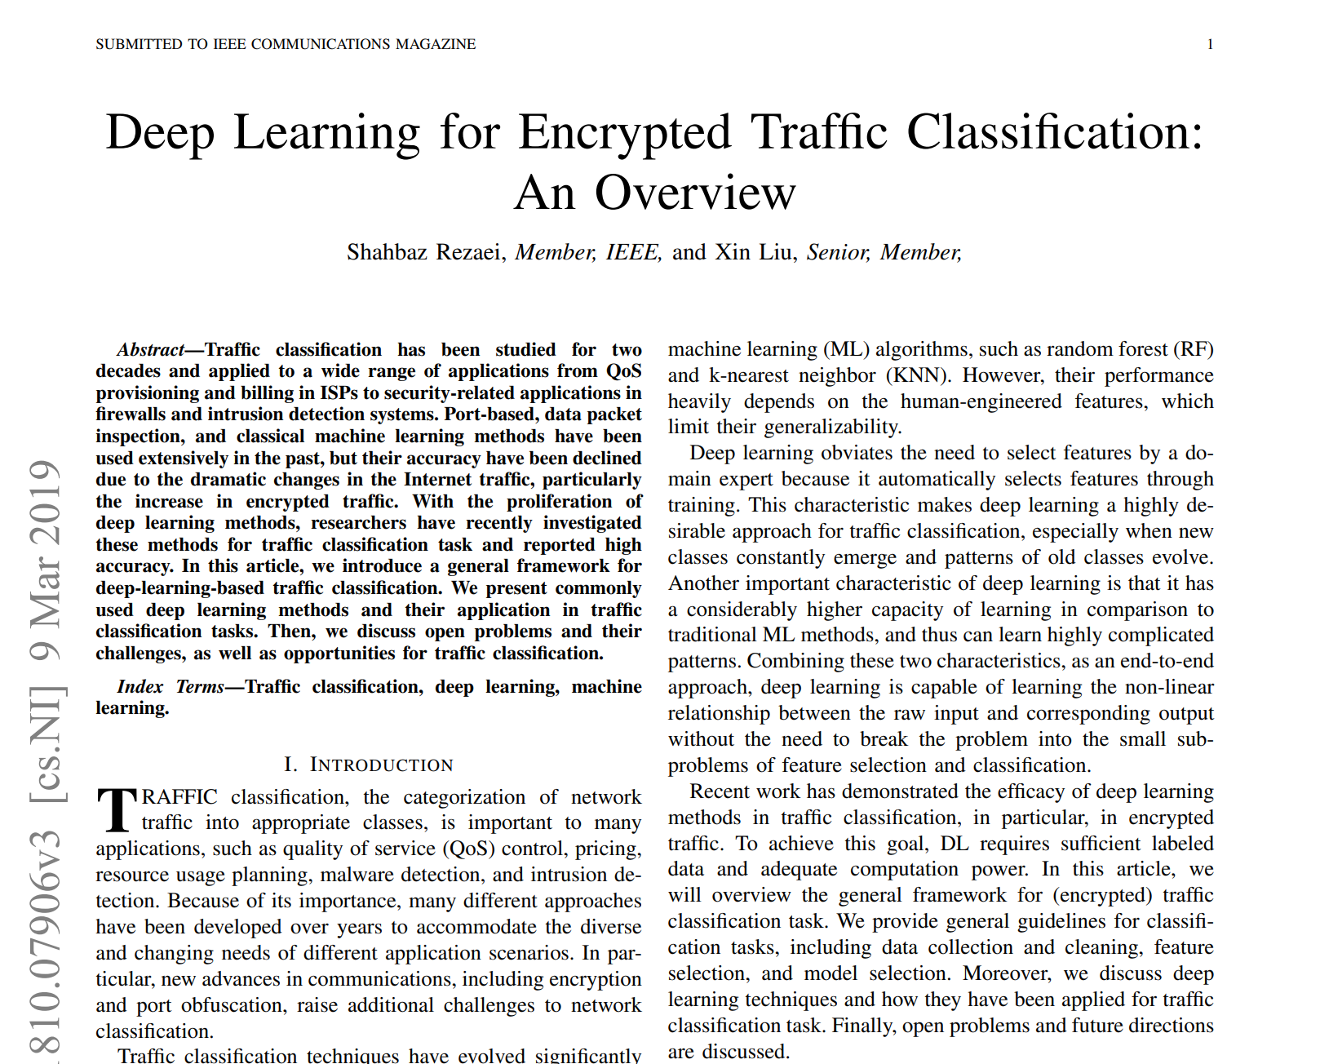
流量识别
Deep Learning for Encrypted Traffic Classification: An Overview
使用流量识别目的主要是，判别出流量类型，因为数据中心流类别种类多，对于不同种类的流量有不同的时延要求，短流、控制类流一般需要较低的RTT，而长流一般需要较高的发送速率，以缩短流完成时间；90%数量的流为老鼠流，占所有流大小的10%；而其余10%数量的大象流占了90%负载。
流量识别模块设置在发送传输层，按理说可以直接根据负载消息读出流的具体应用以判出流类别，但由于考虑到应用层内容的复杂性，且对于流的识别上，只需要识别出其对“网络拥塞”有影响的特征即可。

Slide 3
网络计算模块
该模块是根据接收方反馈的信息来获取该路径下的拥塞信息
①RTT与零网络负载RTT
②ECN标记概率（我认为这个可以设置为一个动态变化量，例如一个流中有很多报文，每十个报文一组，观察发送过程中每组拥塞标记概率，根据概率的变化反应路径拥塞变化）

Slide 4
信息收集模块
信息收集模块功能是实现对其他三个模块产生的信息进行一定的处理及存储；
处理主要是使各类参数量纲同意，然后发送给速率控制模块（神经网络）。
储存是保存前几个时刻的状态信息，使得速率控制具有一定的记忆学习功能，也使每次的速率控制对后续的控制有一定的反馈影响。

Slide 5
sender
服务器
recver
流
ECN/RED/PCF/ECMP
（SRN）预测t->t+▲t的拥塞情况
Datacenter
Network
PID速率控制
RTT/ECN标记概率/丢包率
时间序列预测模型/速率控制模型/控制效率

Slide 6
时间序列预测模型RNN、CNN、Transformer和Nbeats
简单循环网络（Simple Recurrent Network, SRN） | (26条消息) RNN参数详解+实例分析_缦旋律的博客-CSDN博客_rnn参数 | (26条消息) PID神经网络原理与MATLAB实现（SISO）_大强强小强强的博客-CSDN博客_神经网络pid | (26条消息) RNN原理及输入输出_ciaowzq的博客-CSDN博客_rnn的输入和输出
神经网络理论基础 2-8 PID神经网络 - 豆丁网 (docin.com) | wmylxmj/spidnn-test: 关于神经元网络PID算法(SPIDNN)的初步尝试(2018-4-16) (github.com) | jdvalenzuelah/smart-fancontrol at 5b5f7d01861b255a0bc8a1f604ce2b5ea239fddf (github.com)
循环神经网络
(6 封私信 / 80 条消息) 有什么好的时间序列预测模型？ - 知乎 (zhihu.com)

Slide 7
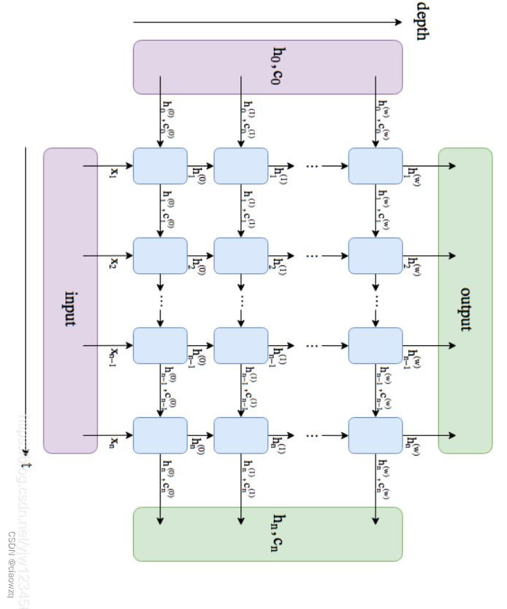


$$y_{i}$$
$$y_{o}$$
P
W
Σ
I
Σ
output
tanh
tanh
D

Slide 8
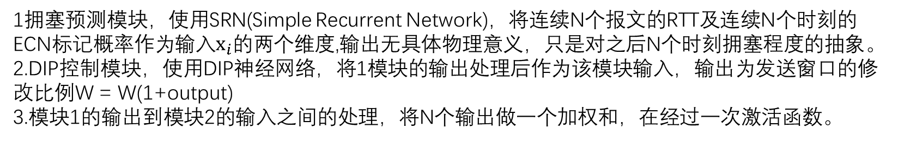
1.使用SRN(Simple Recurrent Network)的意义及可行性分析：根据SRN隐藏层结构可知，SRN具有短期记忆能力，因此常用于序列预测和处理，例如语音识别、翻译及股票预测；（意义）这里使用SRN有两个目的，一个是类似“RNN语音翻译”将输入的”RTT””ECN”等翻译为网络拥塞情况，二是根据拥塞情况进行预测，（可行性）在设计上有两个方案（A:使用两个相同结构（隐藏层都只有一层）的SRN叠加到一块；B：使用具有两个隐藏层的SRN）
2.PID的可行性：PID常用于工业的模糊控制（得不到精确的数学模型），其结构简单，鲁棒性和适应性较强；在拥塞控制上，没有单个end发送窗口和拥塞情况精确联系起来的数学模型（拥塞情况受到通过该链路多对endtoend流量影响），通过调节发送窗口大小来影响拥塞情况（比较适合PID）；同时数据中心无损网络上经常出现突发流量的情况，PID控制对于突发情况能够快速反应
1拥塞预测模块，使用SRN(Simple Recurrent Network)，将连续N个报文的RTT及连续N个时刻的ECN标记概率作为输入$x_{i}$的两个维度,输出无具体物理意义，只是对之后N个时刻拥塞程度的抽象。
2.DIP控制模块，使用DIP神经网络，将1模块的输出处理后作为该模块输入，输出为发送窗口的修改比例W = W(1+output)
3.模块1的输出到模块2的输入之间的处理，将N个输出做一个加权和，在经过一次激活函数。

Slide 9
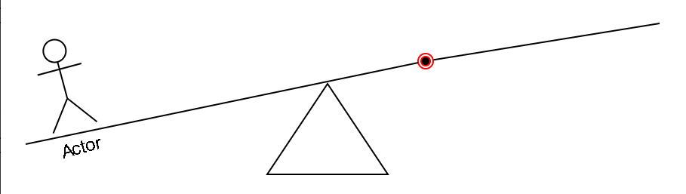

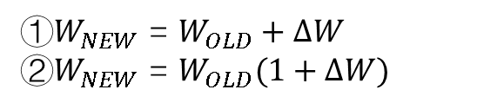
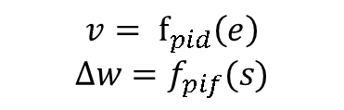
使用SRN序列预测模块：我们认为后续的拥塞情况S与前几个时刻的RTT和ECN丢包概率有一定的函数关系
使用PID：拥塞情况S和发送窗口之间没有明确的函数关系，使用PID模糊控制，认为发送窗口收到S,S`, $\int{S}共同影响$，
$${v= f}_{pid}\left(e\right)$$
$$∆w=f_{pif}(s)$$
①$W_{NEW}$ = $W_{OLD}+∆W$
②$W_{NEW}$ = $W_{OLD}(1+∆W)$

Slide 10
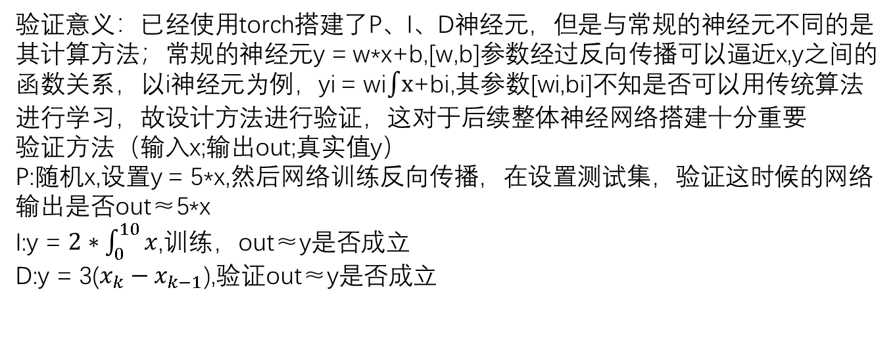
PID神经网络搭建及验证
上页ppt验证了PID算法应用于拥塞控制窗口的可行性，这里验证使用pytorch简易搭建的神经网络能否模拟PID算法
验证意义：已经使用torch搭建了P、I、D神经元，但是与常规的神经元不同的是其计算方法；常规的神经元y = w*x+b,[w,b]参数经过反向传播可以逼近x,y之间的函数关系，以i神经元为例，yi = wi$\int{x}$+bi,其参数[wi,bi]不知是否可以用传统算法进行学习，故设计方法进行验证，这对于后续整体神经网络搭建十分重要
验证方法（输入x;输出out;真实值y）
P:随机x,设置y = 5*x,然后网络训练反向传播，在设置测试集，验证这时候的网络输出是否out≈5*x
I:y = $2∗\int_{0}^{10}{x}$,训练，out≈y是否成立
D:y = 3($x_{k}−x_{k−1}$),验证out≈y是否成立

Slide 11
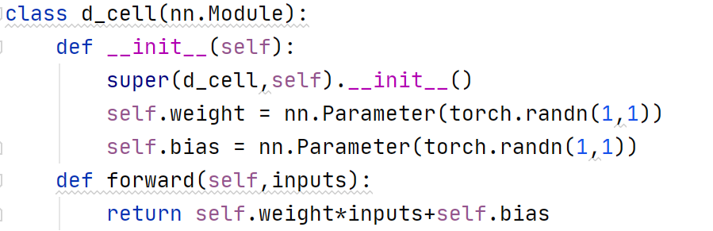
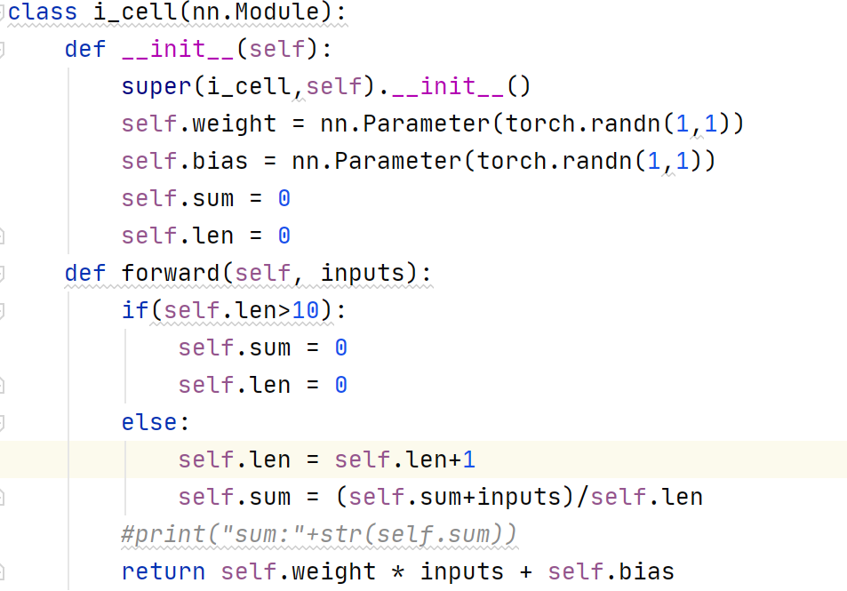
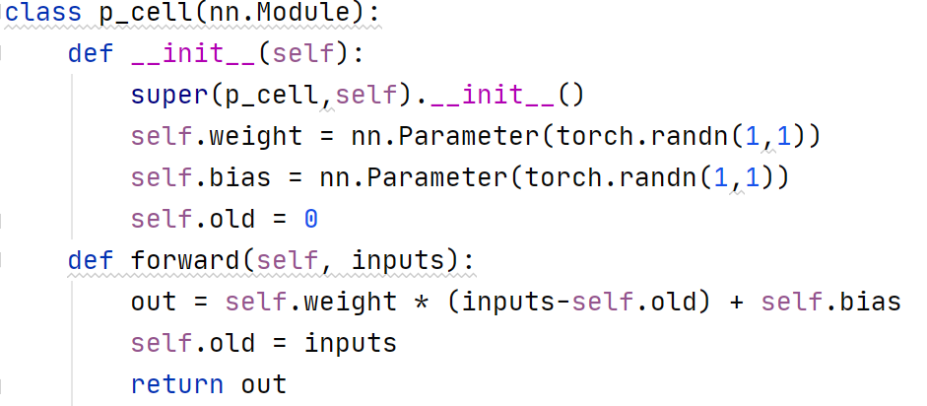
V1_0
其中P、D符合预期，I的loss始终保持较高，优化后没有变化，断定代码模块存在问题

Slide 12
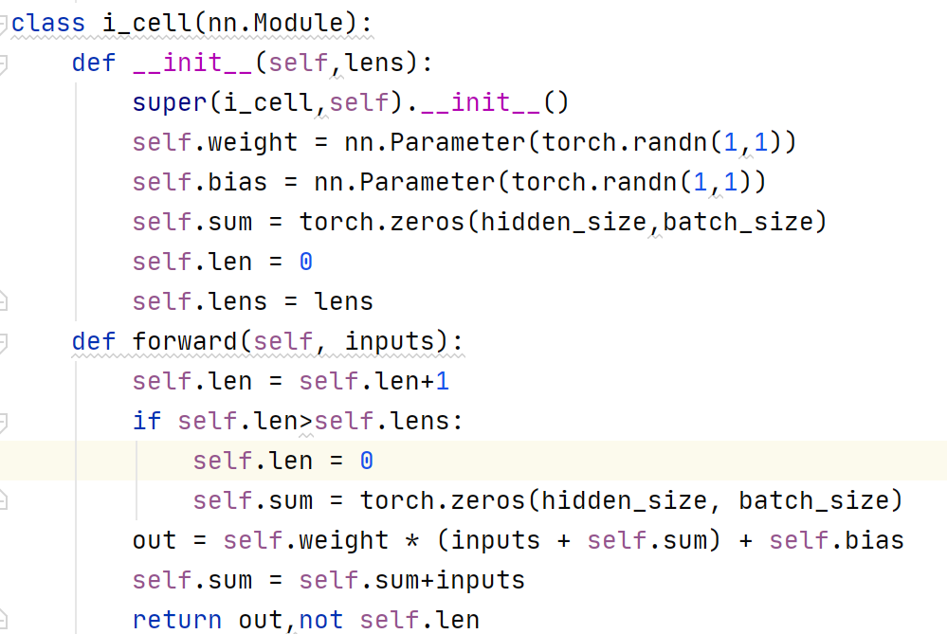
V2_0
能够实现积分训练，并设置积分长度

Slide 13
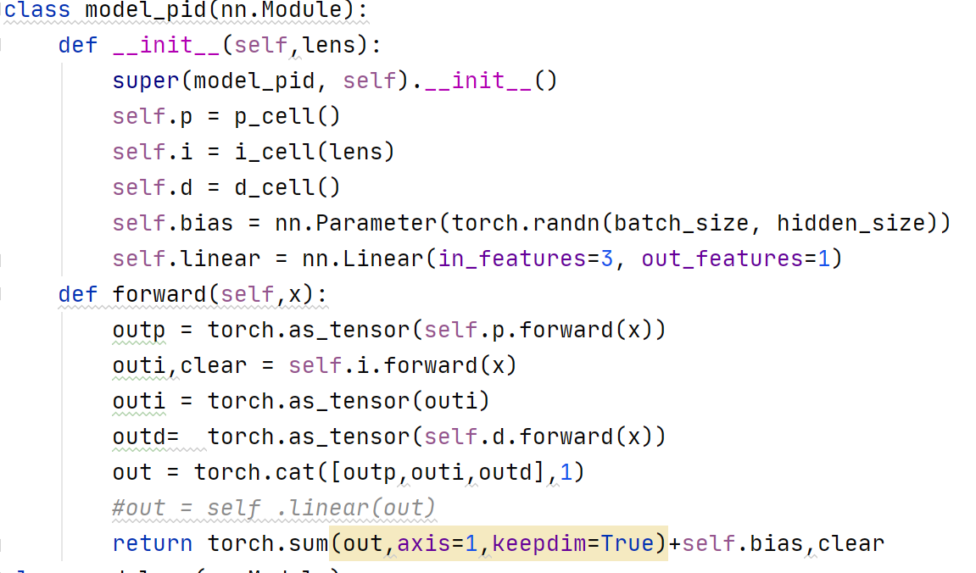
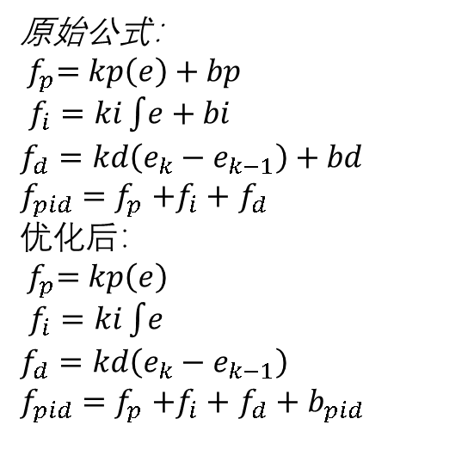
V3_0，PID系统优化
原始公式：
$${ f}_{p}=kp\left(e\right)+bp$$
$f_{i}=ki\int{e}+bi$
$$f_{d}=kd\left(e_{k}−e_{k−1}\right)+bd$$
$f_{pid}=f_{p}$ $+f_{i}+$ $f_{d}$
优化后：
$${ f}_{p}=kp\left(e\right)$$
$f_{i}=ki\int{e}$
$$f_{d}=kd\left(e_{k}−e_{k−1}\right)$$
$f_{pid}=f_{p}$ $+f_{i}+$ $f_{d}+b_{pid}$

Slide 14
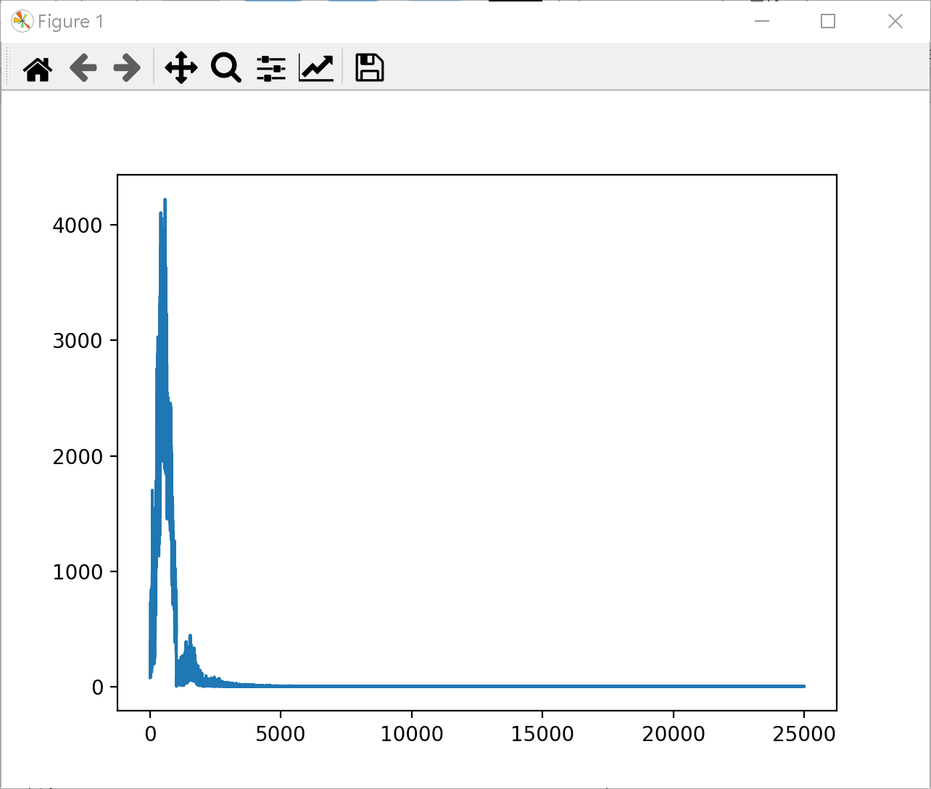
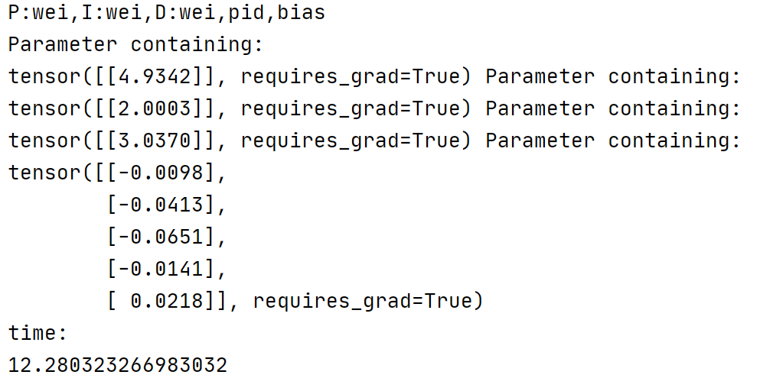
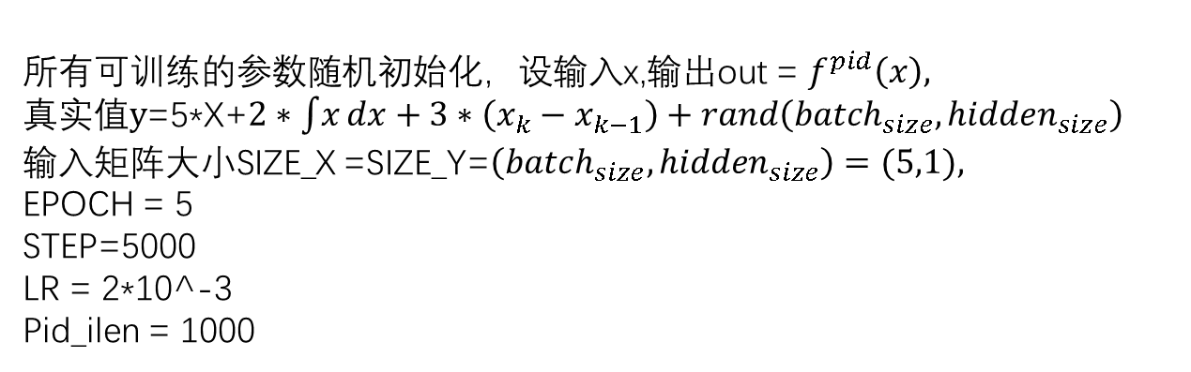
PID系统验证
所有可训练的参数随机初始化，设输入x,输出out = $f^{pid}\left(x\right),$
$真实值y$=5*X+$2∗\int{x}dx+3∗\left(x_{k}−x_{k−1}\right)+rand\left(batch_{size},hidden_{size}\right)$
输入矩阵大小SIZE_X =SIZE_Y=$\left(batch_{size},hidden_{size}\right)=(5,1),$
EPOCH = 5
STEP=5000
LR = 2*10^-3
Pid_ilen = 1000
Loss在最开始增加是因为PID中的积分
最终学习效果
可以观察到，在第一轮EPOCH时LOSS已经几乎趋近于0了，因此不需要12.28s，经后续测试，训练完成时间大概为0.96s
I学习效果最好

Slide 15
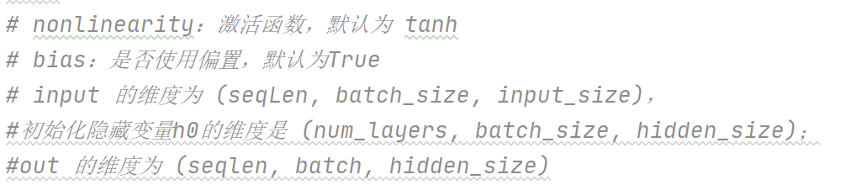

Slide 16
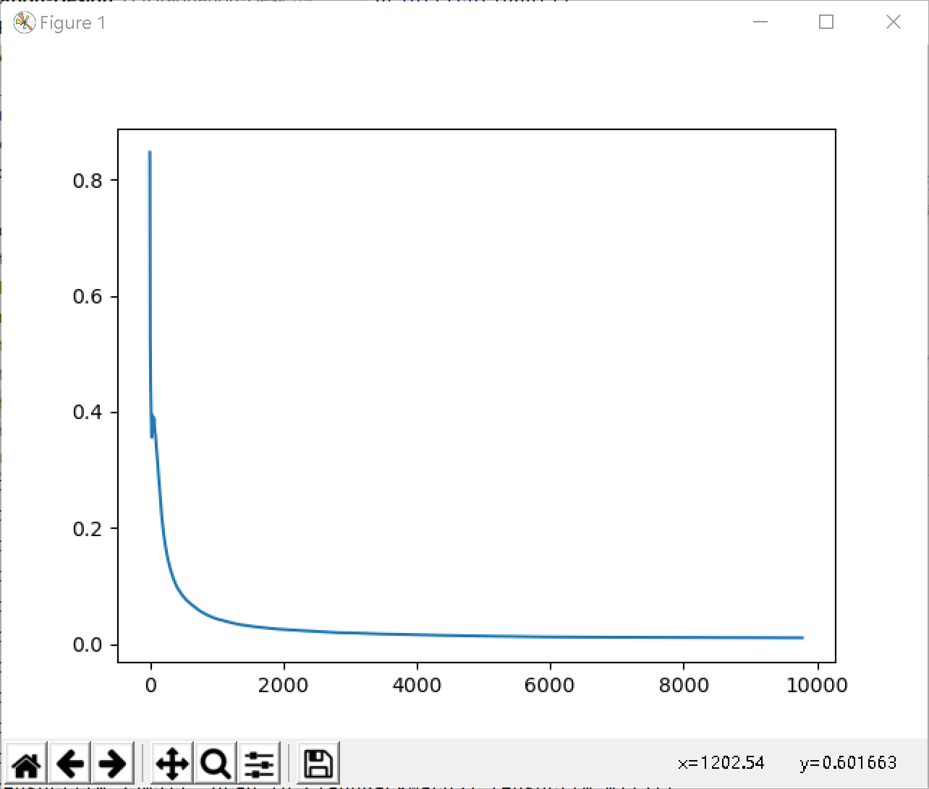
Srn测试
1.dRTT+rate ->>> drate
2.RTT+rate->>>>>>rate
3.Drtt+rate->drate

Slide 17
解决神经网络输入输出映射:参考timely_cc
drtt->drate,使用阶梯策略控制

Slide 18
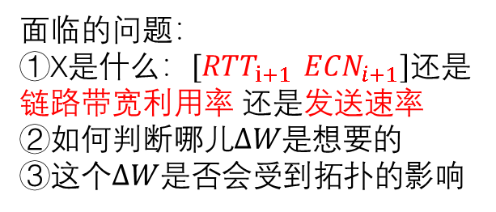
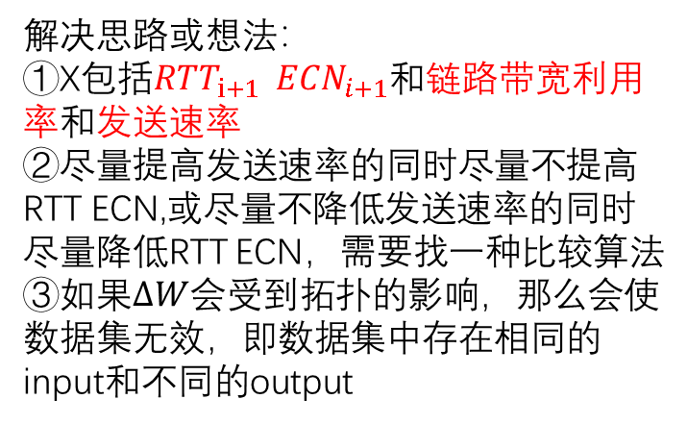
数据集获取
RTT表示发送报文的往返延时，ECN表示短时间内连续M个报文的标记概率，而非某个报文是否被标记
Ns2仿真平台学习。。。。
数据集格式input:【${RTT}_{i} {ECN}_{I}$】,output:【${∆W}_{i}$】
数据集如何获取：先搭建拓扑（incast），初始终端的发送速率，不断修改发送窗口，观察X,当X怎么怎么或者挑选最？X时的发送窗口作为数据集输出，
解决思路或想法：
①X包括${RTT}_{i+1}$ ${ECN}_{i+1}$和链路带宽利用率和发送速率
②尽量提高发送速率的同时尽量不提高RTT ECN,或尽量不降低发送速率的同时尽量降低RTT ECN，需要找一种比较算法
③如果$∆W$会受到拓扑的影响，那么会使数据集无效，即数据集中存在相同的input和不同的output
面临的问题：
①X是什么：$[{RTT}_{i+1}$ ${ECN}_{i+1}]还是$链路带宽利用率 还是发送速率
②如何判断哪儿$∆W是想要的$
③这个$∆W$是否会受到拓扑的影响

Slide 19
仿真平台搭建思路：寻找网上已经实现好的进行修改和使用
ndal-eth/netbench: Packet simulator for data center network topologies, routing, and congestion control (github.com)
Snowzjx/NS3-ECN-sharp (github.com)使用ns3仿真数据中心无损网络，实现了ECN/RED等协议
【NS3】图文详解报文接收过程 – NGDCN
https://github.com/alibaba-edu/High-Precision-Congestion-Control

Slide 20
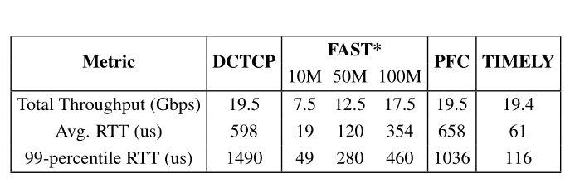
Ns3搭建教程： NS3网络仿真器搭建_张小豆喵世界的博客-CSDN博客_ns3网络模拟器
NS3书籍教程：ns-3网络模拟器基础及应用【全本_书评_在线阅读】-当当云阅读 (dangdang.com)

Slide 21
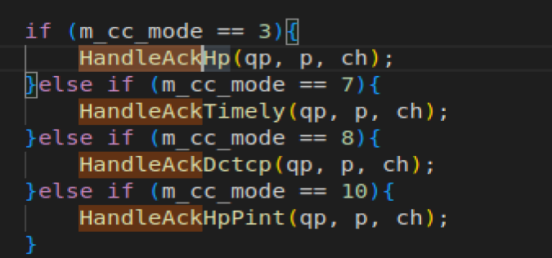
使用阿里巴巴HCPP拥塞控制算法的仿真平台，github上开源
Ns3-3.17仿真平台
https://github.com/alibaba-edu/High-Precision-Congestion-Control HCPP实现
【NS3】图文详解报文接收过程 – NGDCN 代码讲解
分别实现了HCPP\TIMELY\DCTCP\Hppint四种拥塞控制算法
HpPint是HCPP一种更新算法（链接https://liyuliang001.github.io/publications/pint.pdf ）
拥塞控制实现在
Simulation/src/point_to_point/model/rdma_hw.cc文件:ReceiveAck函数内实现
根据参数m_cc_mode的不同使用不同的拥塞控制算法
想法1：把设计的新的拥塞控制算法加入到ReceiveAck函数， m_cc_mode == 11
想法2：再提出想法一后去看了项目给的快速执行代码，里面如果添加新的CC需要写一些新的配置文件，如何说只是使用不同的CC，可以把其中一个函数替换为神经网络CC，而不是新增

Slide 22
基于HPCC平台的其他算法Clark5/Poseidon at b7b19ff45e085ce3c808f13f486e236d9144a988 (github.com)

Slide 23
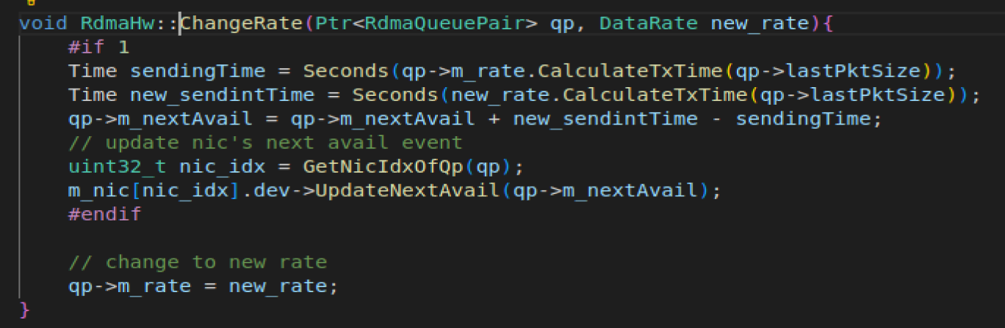
每种拥塞控制算法都有三个输入
qp是ptr<RdmaQueuePair>， 9. RDMA之Queue Pair - 知乎 (zhihu.com)
P是ptr<Packet>，在拥塞控制时表示返回的ACK数据包。
ch是CustomHeader ，表示接收到的数据包包头，其中包含了INT字段ch.ack.ih
使用函数changeRate修改RDMA数据发送速率，俩个参数输入，qp和new_rate,其中需要关注new_rate(m_bps)

Slide 24
启动仿真
Run.py是一个自动生成配置和运行实验的脚本，配置网络参数（如下）
parser.add_argument('--cc', dest='cc', action='store', default='hp', help="hp/dcqcn/timely/dctcp/hpccPint")
parser.add_argument('--trace', dest='trace', action='store', default='flow', help="the name of the flow file")
parser.add_argument('--bw', dest="bw", action='store', default='50', help="the NIC bandwidth")
parser.add_argument('--down', dest='down', action='store', default='0 0 0', help="link down event")
parser.add_argument('--topo', dest='topo', action='store', default='fat', help="the name of the topology file")
parser.add_argument('--utgt', dest='utgt', action='store', type=int, default=95, help="eta of HPCC")
parser.add_argument('--mi', dest='mi', action='store', type=int, default=0, help="MI_THRESH")
parser.add_argument('--hpai', dest='hpai', action='store', type=int, default=0, help="AI for HPCC")
parser.add_argument('--pint_log_base', dest='pint_log_base', action = 'store', type=float, default=1.01, help="PINT's log_base")
parser.add_argument('--pint_prob', dest='pint_prob', action = 'store', type=float, default=1.0, help="PINT's sampling probability")
parser.add_argument('--enable_tr', dest='enable_tr', action = 'store', type=int, default=0, help="enable packet-level events dump")
将输入的参数写入到配置文件中（mix文件夹下文本文件），返回配置文件name,调用system命令
./waf --run ‘scratch/third name启动仿真
python run.py –h
python run.py --cc hp --trace flow --bw 100 --topo fat --hpai 50

Slide 25
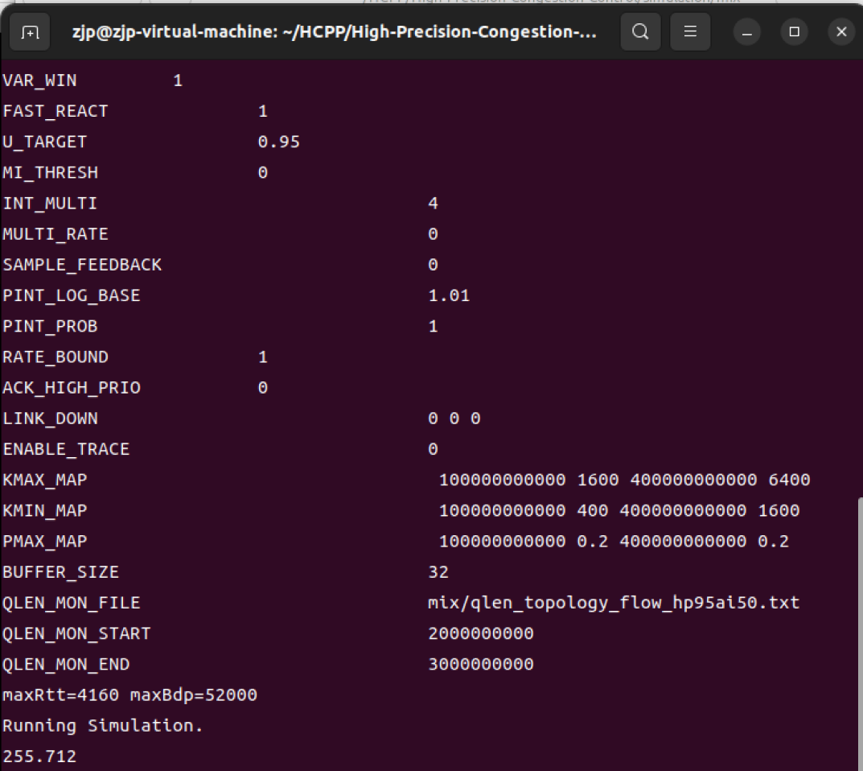
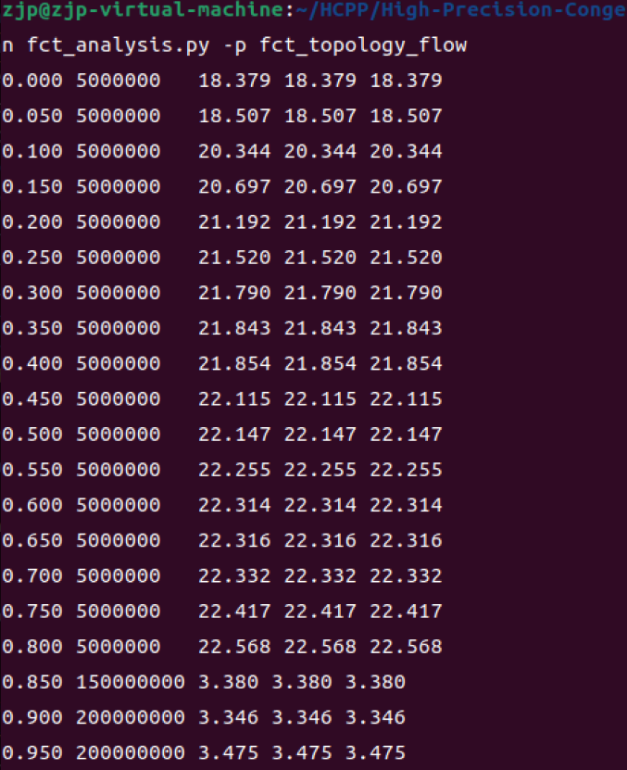
仿真HCPP协议20个流，用时4min+

Slide 26
参数分析（方便之后修改代码等），结合代码跟论文
cc | 拥塞控制算法选择
trace
bw | NIC带宽，论文中显示为40G-100G
down
topo
utgt | 猜测：论文里最高默认95%带宽利用率，以损失5%带宽换取几乎为0的队列排队
mi
hpai | HPCC(AI:additive increase),表示W窗口变化时的修订偏置
pint_log_base
pint_prob
enable_tr

Slide 27
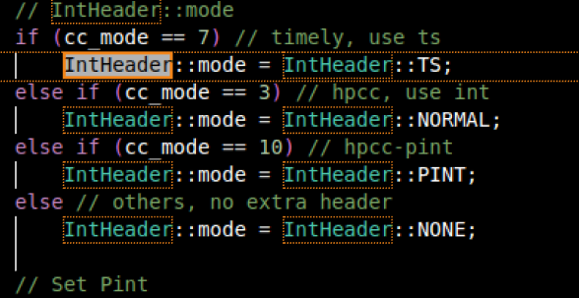
神经网络输入，RTT:
uint64_t rtt = Simulator::Now().GetTimeStep() - ch.ack.ih.ts;
Int头部去除：third.cc

Slide 28
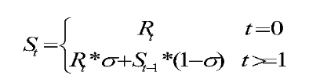
第二阶段
模型修正：
在最初的模型中，直接使用srn+dip进行速率控制，发现SRN对于RTT的预测效果非常差，因此尝试了几种其他的模型，如LSTM,DP和不同的模型架构，seq2seq,many2one等，但是效果都不太理想，一直出现过拟合的情况（即在训练集效果MSE指标非常好2%，而测试集指标很差，超过1），根据实际观察分析，有以下几个原因：
1.数据集未处理，rtt有大量突变的地方,导致训练前后预测结果都是趋近于一条直线，而且归一化后的rtt绝大多数值都非常小，这样导致即使预测非常不准确但是loss依然很小，无法收敛
2.模型过于简单，如srn，无法收敛
3.模型过于复杂，曾经搭建过一个四层网络，lstm+linear+dropout+linear,
4.模型前后错误，例如使用seq2seq架构搭建lstm的encode和decode,两者输入input_size维度不同，导致无法预测准确。
对于上述问题，之中确定了一套有效的解决方案：
1针对rtt突变很难学习的情况，引入了数据预处理模块，我们从rtt中提取变化特征，由预测rtt编程预测rtt变化率，具体操作如下：
首先获得rtt时间原始数据R(t)，对rtt进行平滑处理,结果为S(t),o值取0.8

Slide 29
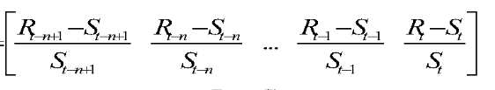

根据原始数据和平滑结果计算rtt变化率特征值I(t),作为神经网络的输入
将（下一时刻的值-当前时刻平滑值）/当前时刻平滑值作为标签输出
因此根据上述公式能够推导出rtt预测值
RTTpred = S(t)(1+O(t)),O(t)为神经网络输出
MSE指标=|O(t)-Lt|/(Lt+1)
对于处理后的标签值大多数都处在-0.02到0.02之间，为防止过拟合，我们根据数据绝对值大小分为四段，[0,0.02);[0.02,0.08);[0.08,0.15);[0.15,inf),统计每段里面的数量，在根据数量最小的值对每段进行采样作为最终的数据集
一种基于RNN神经网络的RTT预测方法_专利查询 - 企查查 (qcc.com)

Slide 30
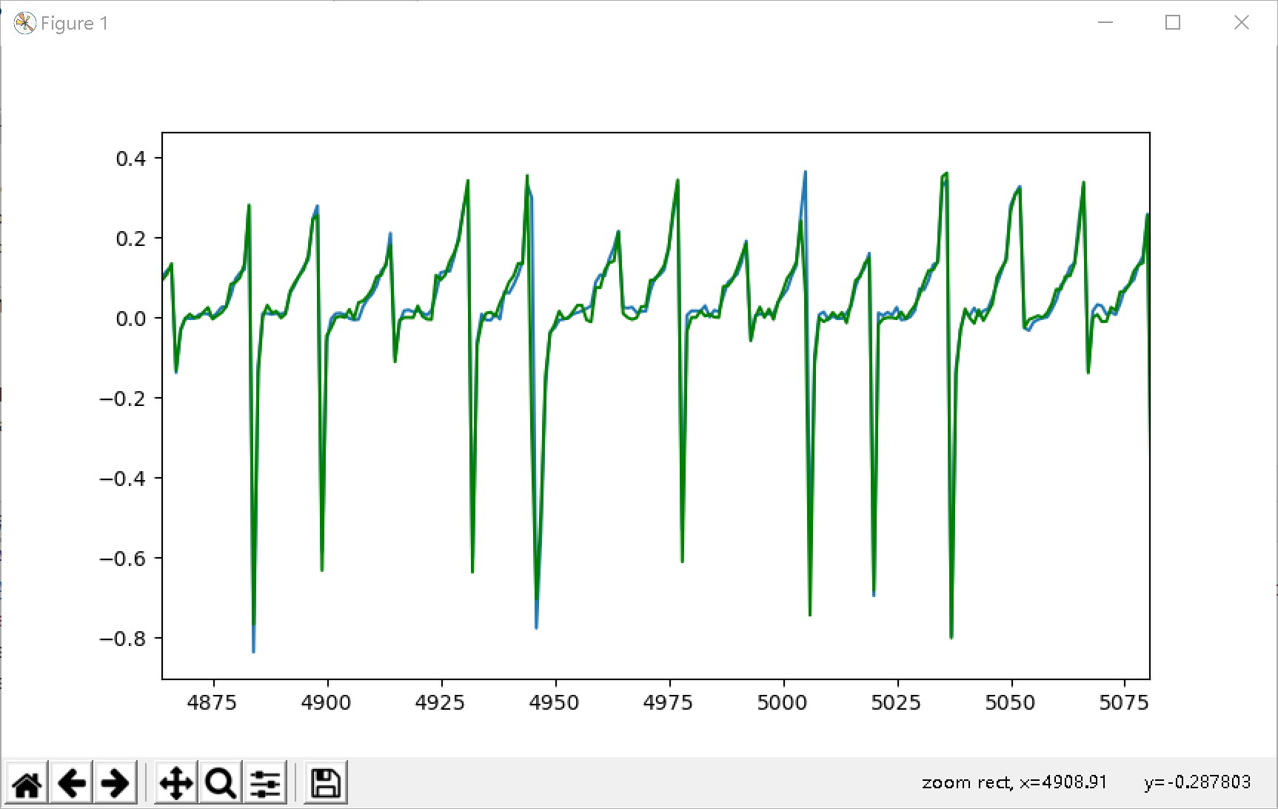
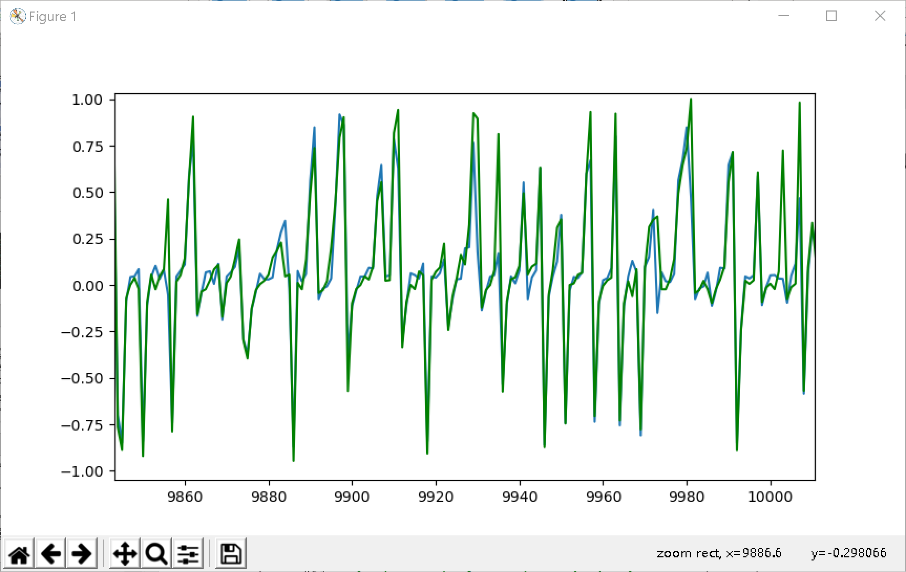
2针对于预测网络模型上，我们选取了适中大小神经网络，一共有两层，第一层为LSTM，一共三个LSTMcell，第二层为Linear
训练：通过ns3仿真平台调用timely算法的获取rtt数据，经处理后大概有10000个，将后2000个数据作为测试，其余用于训练，MAPE指标如下
tensor(0.0461) 训练集预测准确度95.39% tensor(0.0911)测试集预测准确度90.89%
model(
(lstm): LSTM(1, 32, batch_first=True)
(linear0): Linear(in_features=32, out_features=1, bias=True)
)

Slide 31
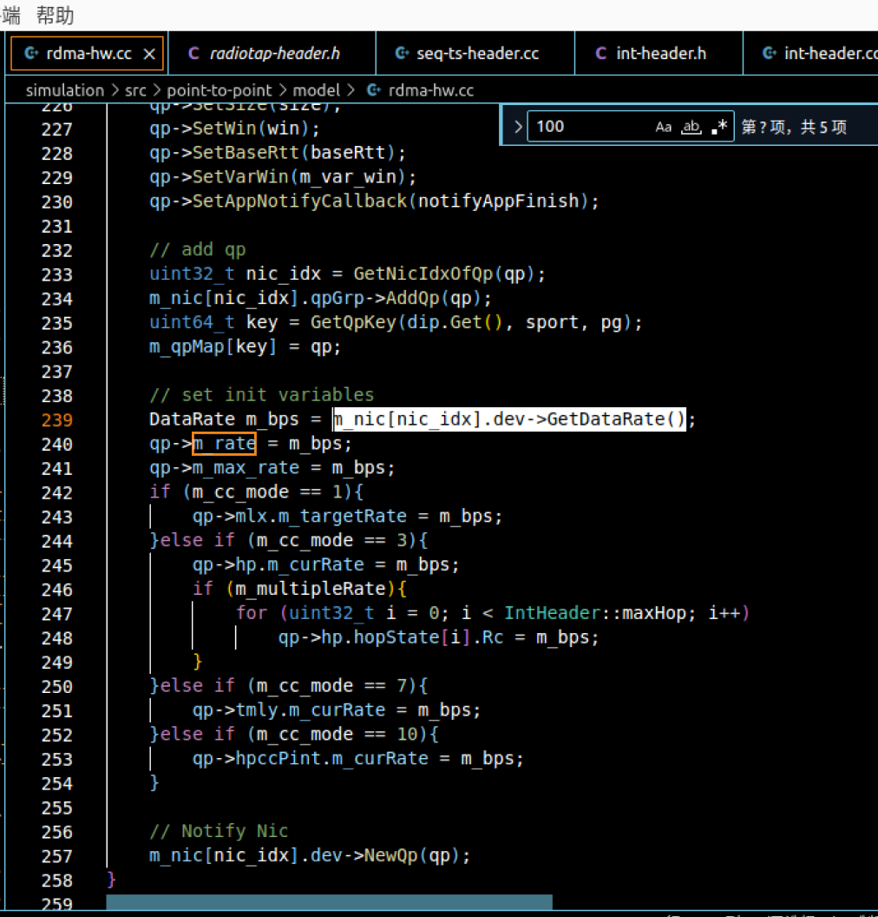
DIP速率控制模块：
NS3初始速率：

Slide 32
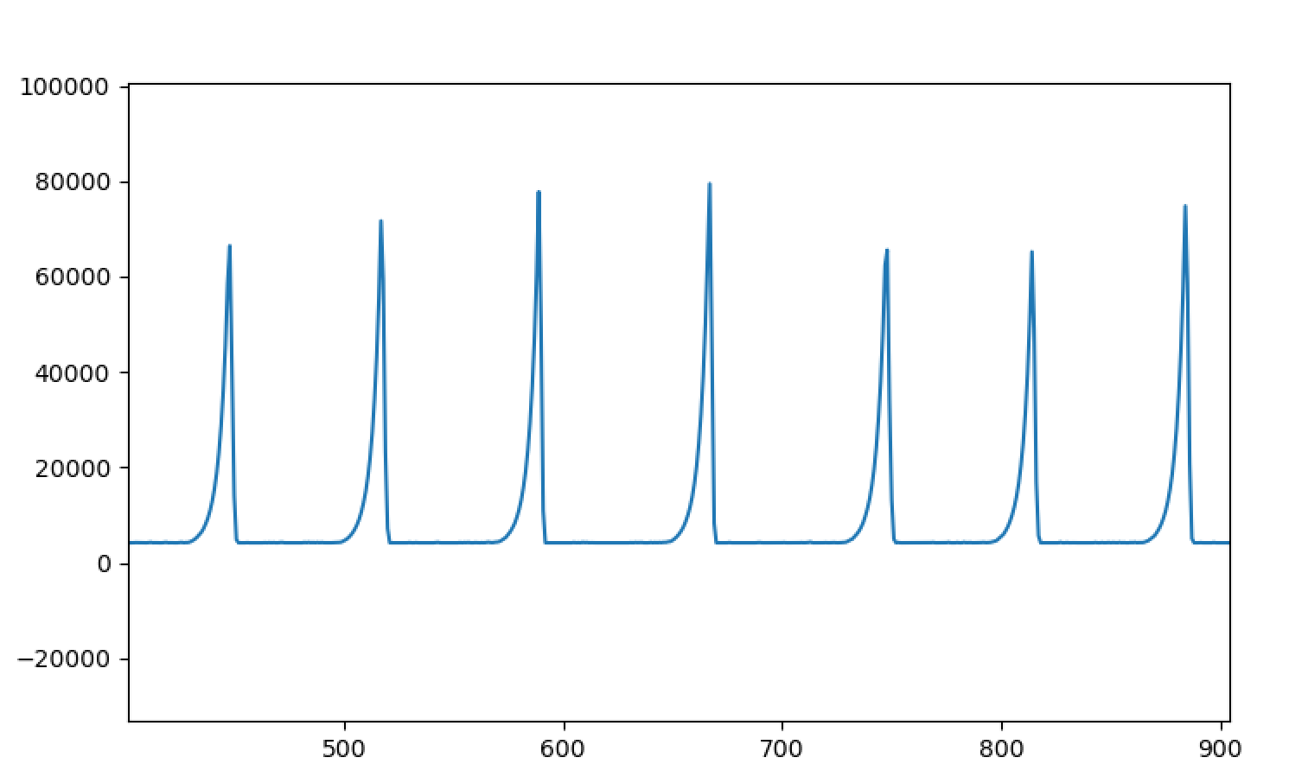
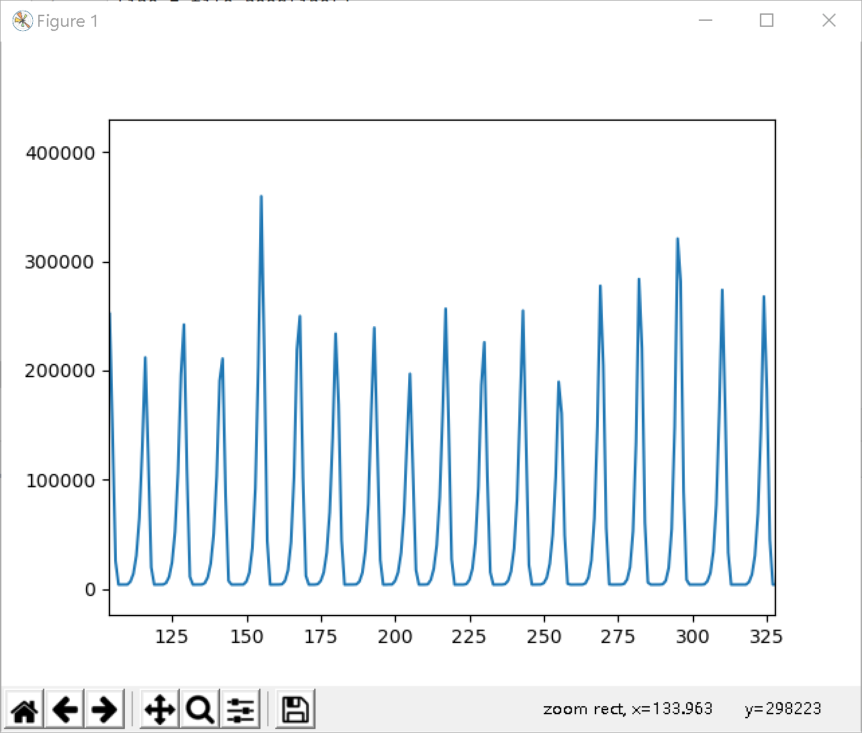
基于RTT的终端拥塞控制算法(TIMELY,DIP)仿真时都经常观察到一种现象,即最终结果的RTT时延会按照忽大忽小的波浪状的形状变化，如下图：
timely
dip

Slide 33
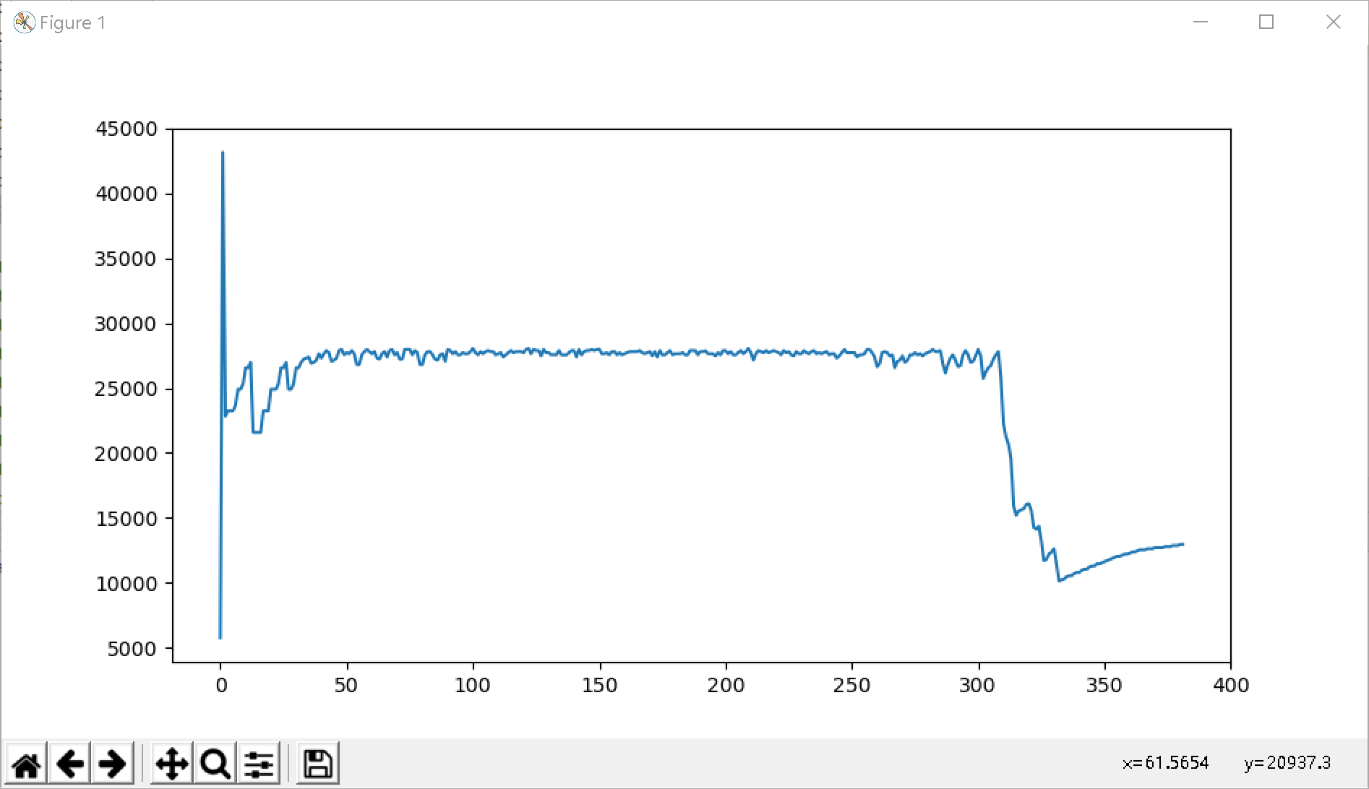
DCTCP算法时延RTT如下图，相较下变化更为平稳

Slide 34
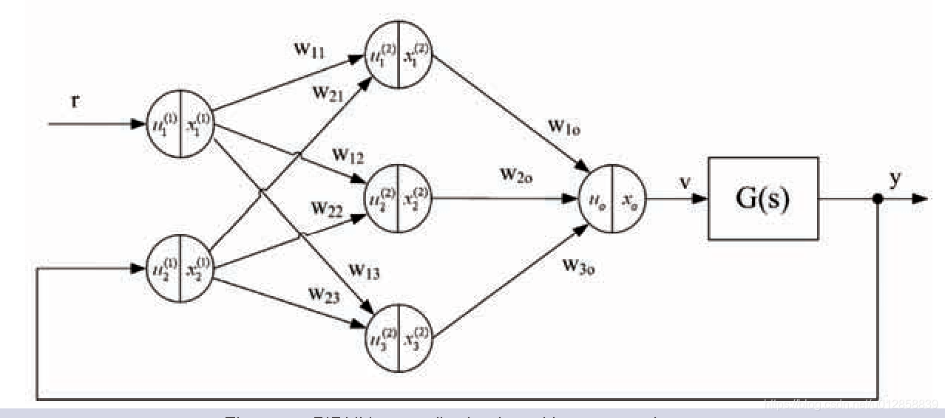
PIDnn

Slide 35
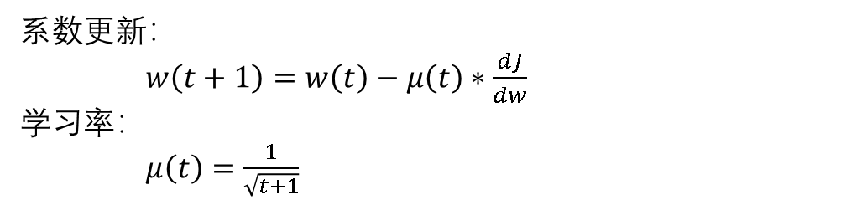
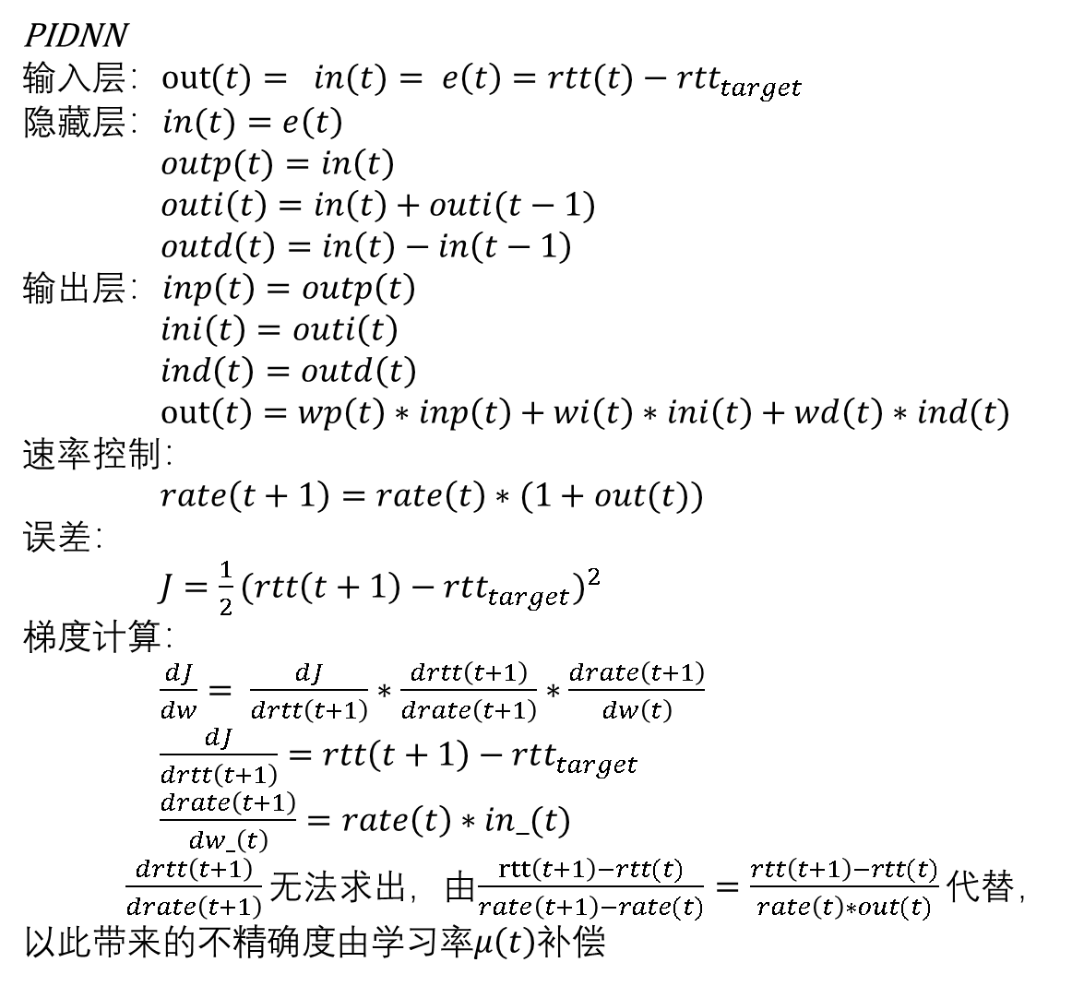
PIDNN
$$输入层：out(t)= in(t)= e\left(t\right)=rtt(t)−rtt_{target}$$
隐藏层：$in(t)=e\left(t\right)$
$outp(t)=in\left(t\right)$
$outi\left(t\right)=in\left(t\right)+outi(t−1)$
$outd\left(t\right)=in\left(t\right)−in\left(t−1\right)$
输出层：$inp\left(t\right)=outp\left(t\right)$
$ini\left(t\right)=outi\left(t\right)$
$ind\left(t\right)=outd\left(t\right)$
$out\left(t\right)=wp\left(t\right)∗inp\left(t\right)+wi\left(t\right)∗ini\left(t\right)+wd\left(t\right)∗ind(t)$
速率控制：
$rate\left(t+1\right)=rate\left(t\right)∗(1+out(t))$
误差：
$J=\frac{1}{2}(rtt\left(t+1\right)−rtt_{target})^{2}$
梯度计算：
$\frac{dJ}{dw}= \frac{dJ}{drtt\left(t+1\right)}∗\frac{drtt\left(t+1\right)}{drate\left(t+1\right)}∗\frac{drate\left(t+1\right)}{dw\left(t\right)}$
$\frac{dJ}{drtt\left(t+1\right)}=$ $rtt\left(t+1\right)−rtt_{target}$
$\frac{drate\left(t+1\right)}{dw_\left(t\right)}=rate\left(t\right)∗in_(t)$
$\frac{drtt\left(t+1\right)}{drate\left(t+1\right)}无法求出$，由$\frac{rtt\left(t+1\right)−rtt(t)}{rate\left(t+1\right)−rate(t)}=\frac{rtt\left(t+1\right)−rtt(t)}{rate\left(t\right)∗out(t)}代替$，以此带来的不精确度由学习率$μ\left(t\right)$补偿
系数更新：
$w\left(t+1\right)=w\left(t\right)−μ\left(t\right)∗\frac{dJ}{dw}$
学习率：
$μ\left(t\right)=\frac{1}{\sqrt{t+1}}$

Slide 36
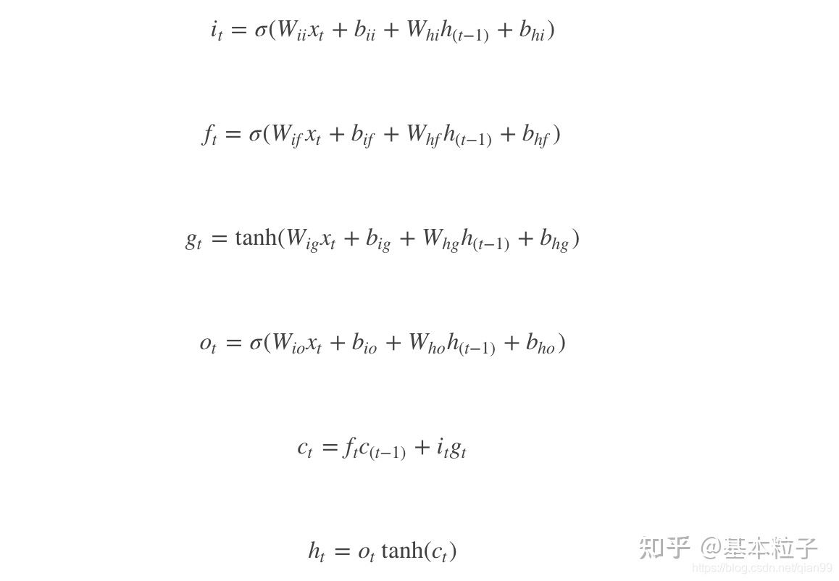
Pytorch实现RTT时间序列预测转化为C++
(6条消息) Python模型转为C++模型 (PyTorch )_python转c++_东方小烈的博客-CSDN博客
大名鼎鼎的LSTM详解 - 知乎 (zhihu.com)
滑动预测SEQLEN=3

Slide 37
论文撰写（目录）
摘要（中英文）关键词
绪论
1.1研究背景
1.2国内外研究现状及趋势
1.3论文研究意义及创新
1.4论文结构安排
2、数据中心拥塞控制基础
2.1数据中心网络模型基础
2.2拥塞控制算法及机制
2.2.1流量调度
2.2.2负载均衡
2.2.3发送速率控制
2.3算法评价分析
2.4本章小结
3.基于神经网络的拥塞控制算法研究
3.1算法整体设计及模块划分
3.2数据预处理模块设计
3.2.1算法设计
3.2.2算法分析验证
3.3RTT预测模块设计
3.3.1神经网络模型设计
3.3.2数据集、损失函数、优化器等参数设计
3.3.3算法分析验证
3.4PID速率控制模块设计
3.4.1网络模型搭建
3.4.2参数设计
3.4.3模型分析
3.5本章小结
4、神经网络模型训练及仿真展示
4.1 NS3仿真平台环境搭建及设计
4.1.1环境配置
4.1.2网络拓扑仿真设计
4.2神经网络模块化训练
4.2.1数据集获取及展示
4.2.2RTT预测模块训练效果展示
4.2.3PID速率控制模块训练效果展示
4.3算法拥塞控制效果展示
4.3.1RTT时延
4.3.2发送速率
4.4.算法分析比较
5.0分析比较指标
5.1算法比较
5.1.1TIMELY
5.1.2HPCC
5.1.3DCTCP
5.2比较结果分析总结
5.2.1算法优势及缺点
5.2.2算法创新点
5、全文总结及期望
5.1全文总结
5.2后续工作展望
致谢
参考文献

Slide 38
D1完成时间(T3-T0)
sender
T0
T3
D1
D2
D3
D4
D5
recver
ACK1
T1
T2

Slide 39
基于神经网络的数据中心拥塞控制算法
网络信息采集模块
RTT时间序列预测模块
PIDNN速率控制模块
RTT采集策略
神经网络模型
神经网络模型
RTT计算方法
预测方式
反馈调节及参数优化
数据集制作
速率控制算法
数据预处理模块
平滑处理
损失函数及优化器选择
时序特征计算
目标RTT优化
阈值划分及特征采样
评价指标
拥塞控制效果指标

Slide 40
基于神经网络的数据中心拥塞控制算法
网络信息采集模块
RTT时间序列预测模块
PIDNN速率控制模块
RTT采集策略
神经网络模型
神经网络模型
RTT计算方法
预测方式
反馈调节及参数优化
数据集制作
速率控制算法
数据预处理模块
平滑处理
损失函数及优化器选择
时序特征计算
目标RTT优化
阈值划分及特征采样
评价指标
拥塞控制效果指标

Slide 41



HIDDEN
h0,c0
Linear
1
INPUT
LSTMCell
2
$$K_{t−2}$$
h3_1
3
h1,c1
h3_2
4
OUTPUT
LSTMCell
h3_3
$$K_{t−1}$$
SUM
OUT
.
.
.
.
h2,c2
LSTMCell
$$K_{t}$$
h3_15
15
h3_16
16

Slide 42





HIDDEN
$$P$$
PIDcontorl
INPUT
OUTPUT
$$SUM$$
OUT
$$e_{t}$$
$$I$$
$$D$$

Slide 45
OVS测试
算法部署，如何将相关的算法实现在真实终端、如何统计RTT
协议部署，搭建的网络部署哪儿些协议，是否包括ECN，PFC等
拓扑：网络拓扑形式
怎么发送流：流大小、种类、发送时间、发送方接收方
拥塞控制效果统计:吞吐量（平均发送速率），FCT流完成时间，RTT数据包往返时延，
是否比较效果：需要实现其他拥塞控制算法
NS3:
代码覆盖
Flow.txt
算法config
终端运行指令
python run.py --cc hp --trace flow --bw 100 --topo fat --hpai 50
hp

Slide 46

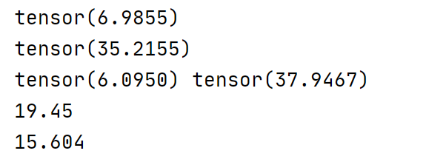
在验证过程中出现的代码问题：
之前用一个CLASS变量对所有流进行预测，因此公用一套时间序列参数S(t)，这导致预测效率低下，MAPE值在90%，几乎和未训练的神经网络效果一样，但是在实际效果中发小预测曲线拟合较好，是因为INCAST场景所有流同时开始发送，且目标RTT较小，这导致他们的平滑值S(t)差距较小

Slide 47
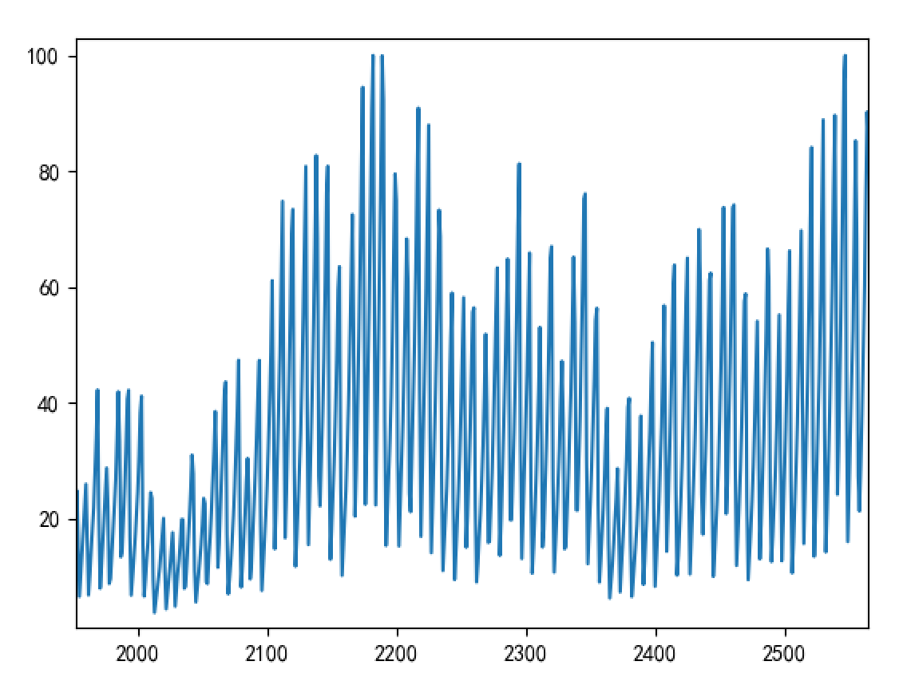
RTTtarget
RTTtarget动态设置使得算法有了很大的约束
在INCAST场景下，设置其5us\6us\7us
但是在30%load+incast(2%)场景下
不发生INCAST场景时平均RTT在8us-15us,因此需要重新设计RTTtarget,使其能够动态变化
PIDNN输出问题，之前设置速率控制0.4<C<1.6，发现：

Slide 48
解决思路：
C = 0.5+sigmod(PIDout)
阈值修改： 0.4<C<1.5
存在一个特点：启动慢，PID参数优化
对于RTTtarget选择，先加一个调整模块，根据一定时间内统计到的minRTT更新RTTtarget
给定调整范围：
例如4us<RTTtarget<20us
RTTtarget初始设置为5us,
当连续观察到N个RTT都> RTTtarget时，上调RTTtarget
当连续观察到N个RTT都< RTTtarget时，下调RTTtarget

Slide 49
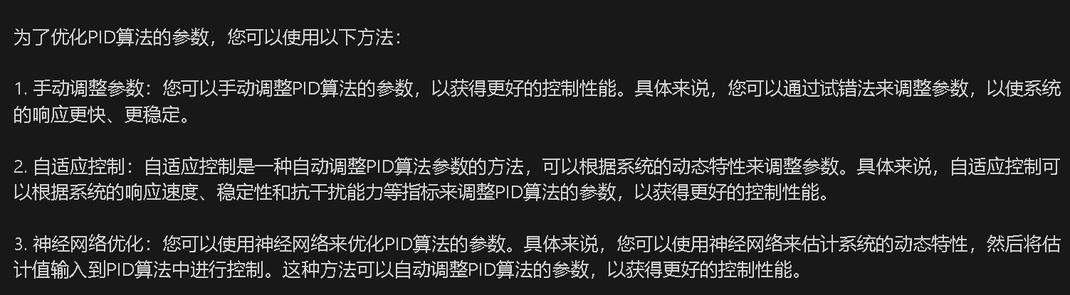
PID参数优化方法：
参数P对于控制RTT在RTTtarget上下抖动，|P|越大，抖动越快（不考虑阈值限制），频率越快越好，最好为2，但实际控制具有滞后性，无法达到该频率，且频率越大幅度越大，目的选择一个合适的频率和幅值及较高的吞吐量，优化P参数
参数I对于控制平均RTT最终和RTTtarget无限接近，根据平均RTT调整参数I
参数D影响RTT变化幅度，根据RTT震动幅度调整D
优化顺序：P >I >D

Slide 50
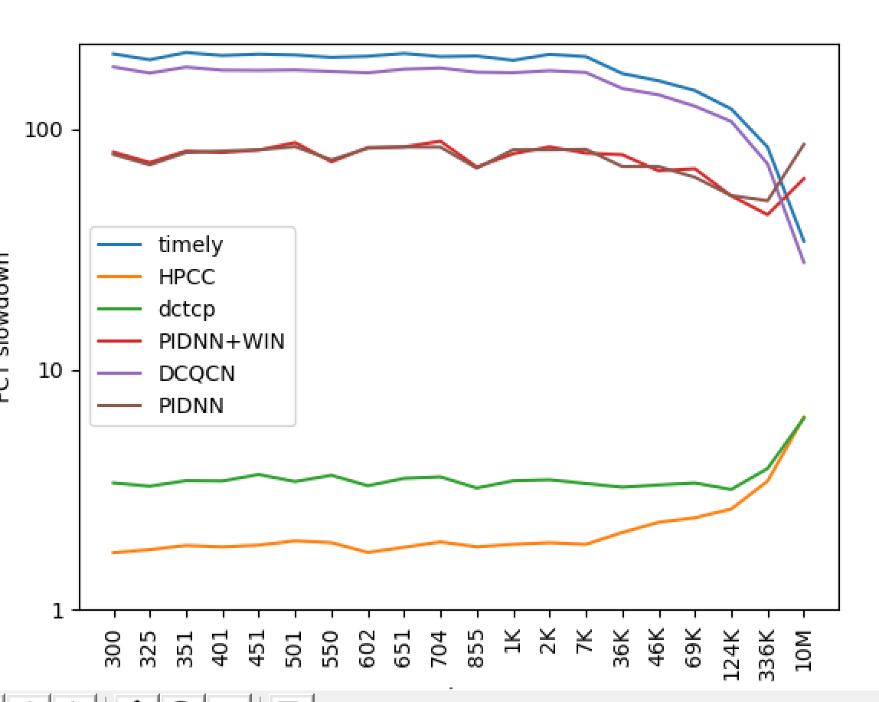
RTTtarget动态调整方法：
A.根据连续RTT观察值，设计 计数器（从0开始），当计数器到一定范围之后，调整RTTtarget增加或减少单位时间1us，并以调整RTTtarget初始值为辅助，效果：
|计数器|>X调整，初始值5us/10us

Slide 51
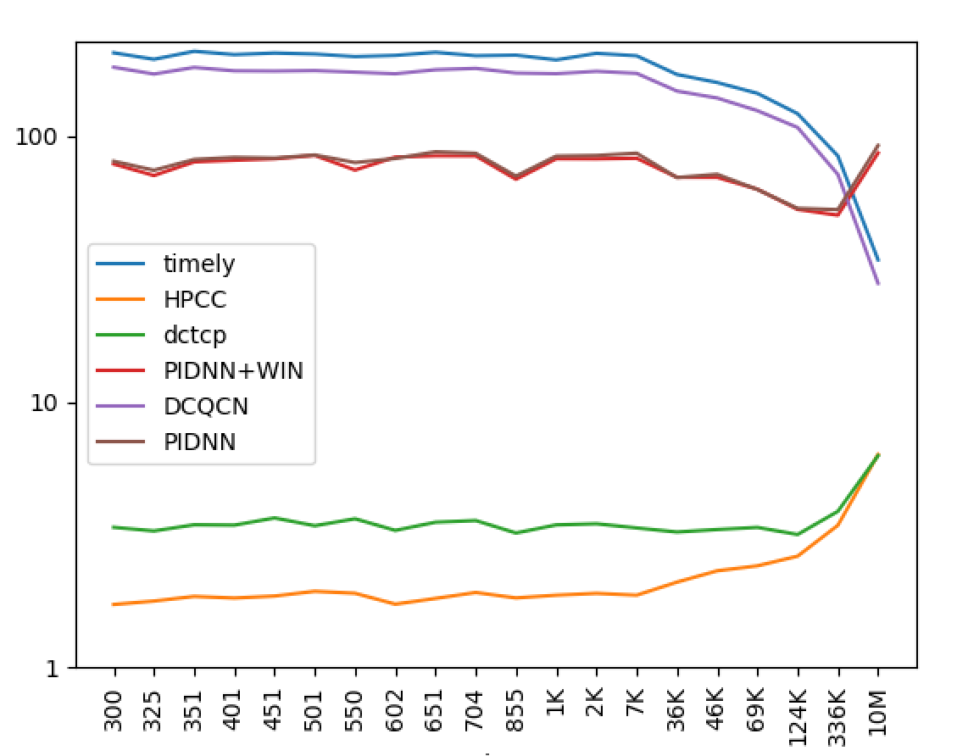
RTTtarget初始值5us,计数器分别|计数器|>6/10调整

Slide 52
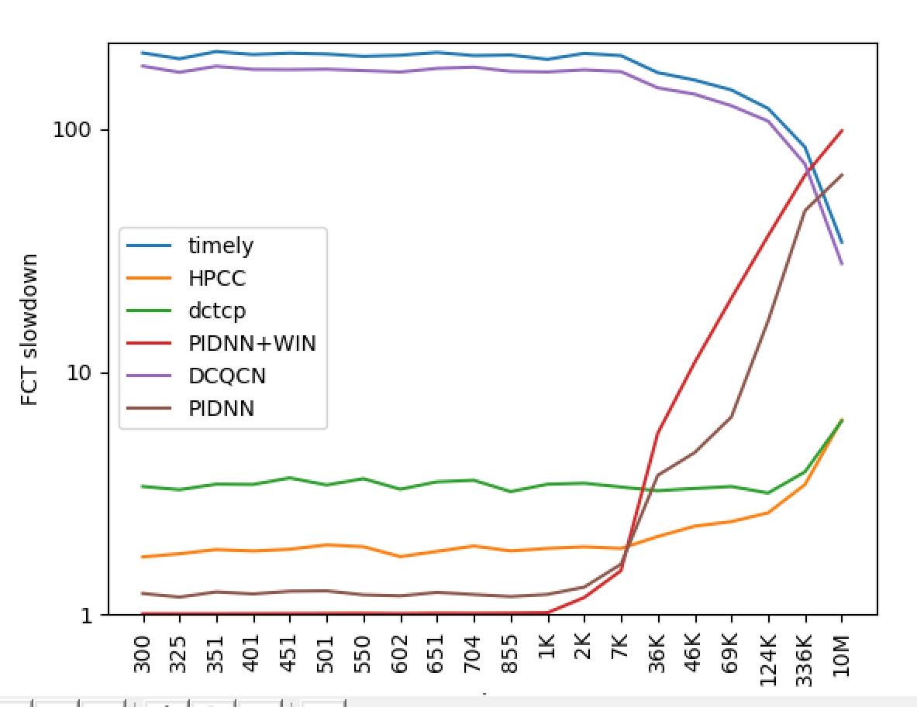
RTT不调整/计数器10调整

Slide 53
调整方法：
B.设计一个RTT采集模块，同样使用计数器，当计数器触发RTTtarget调整后，RTTtarget = 采集数据
采集数据的确定：连续几个RTT均值（RTTtarget+outi）、中位数(新增变量储存，排序，计算中位数)或最大最小值（比较，储存）*系数

Slide 54
遇到的问题：
一个是前一天仿真出来的结果，第二天忘了改了那儿部分效果变差，又得尝试该回去复现前一天效果，才能开展新工作。
二是论文上，每当修改算法时，论文就需要跟着改很多部分，会出现漏改忘改的部分，花费时间效果不好。
三是随着仿真次数原来越多，一些数据的保存为TXT文件，不规范的命名导致后续数据文件的杂乱，找不到想要的TXT，以致不想再去翻那些文件，而是修改参数重新仿真，回到问题一。
四是PID参数优化一直找不到好的方法，论文中的参数优化收敛是在一次训练中的收敛，由于时间约束和梯度大小约束，初始值约束等，使得能够收敛到一定的范围，更好的调整方法只进行了思考，见49页PPT。PID参数设置以前一直是根据人工经验，根据每一轮的效果反复修改测试，直到较为满意，也不能证明为该问题下的最优解，或许PID参数没有最优这个说法等。

Slide 55
import numpy as np
class PIDNN:
def __init__(self, kp, ki, kd, hidden_size):
self.kp = kp
self.ki = ki
self.kd = kd
self.hidden_size = hidden_size
self.W1 = np.random.randn(hidden_size, 1)
self.b1 = np.random.randn(hidden_size, 1)
self.W2 = np.random.randn(1, hidden_size)
self.b2 = np.random.randn(1, 1)
self.reset()
def reset(self):
self.last_error = 0
self.integral = 0
def forward(self, x):
x = np.array(x).reshape(-1, 1)
z1 = np.dot(self.W1, x) + self.b1
a1 = np.tanh(z1)
z2 = np.dot(self.W2, a1) + self.b2
return z2[0, 0]
def update(self, error, dt):
self.integral += error * dt
derivative = (error - self.last_error) / dt
output = self.kp * error + self.ki * self.integral + self.kd * derivative
self.last_error = error
return output
def control(self, x, target, dt):
y = self.forward(x)
error = target - y
output = self.update(error, dt)
return output

Slide 56
关于FCT slowdown指标：
当设置所有节点发送RTT目标都为5us时，链路传播时延若大于5us，该节点则会一直以最低速度发送；实际过程中很多流传播时延大于5us，这使得整个链路带宽利用不足，不考虑窗口限制
流完成时间主要包括两个：发送时间+最后一个RTT往返时延
流很小时，流完成时间主要为RTT往返时延，网络越拥塞，FCT slowdown越大。
流很大时，流完成时间主要为发送时间，发送速率越小，FCT slowdown越大。

Slide 57
模糊自适应PID算法及其运用_镜璍氺月的博客-CSDN博客
自适应PID控制_百度百科 (baidu.com)

